Slide 1


Τα αποτελέσματα παρουσιάζονται σε επίπεδο συνολικού δείγματος. Τα διαχρονικά στοιχεία, οι αναλύσεις σε σημαντικά υποκοινά (πχ δημογραφικά στοιχεία, ψηφοφόροι κομμάτων κλπ) και συγκεκριμένες ερωτήσεις συμπεριλαμβάνονται στην πλήρη έκθεση της έρευνας/μελέτης
5.
ΝΕΑ ΚΟΜΜΑΤΑ & ΕΚΛΟΓΙΚΕΣ ΣΥΝΕΡΓΑΣΙΕΣ
Α. ΝΕΑ ΚΟΜΜΑΤΑ ΣΤΟ ΠΟΛΙΤΙΚΟ ΣΚΗΝΙΚΟ
Β. ΑΝ.ΣΑΜΑΡΑΣ – ΝΕΟ ΚΟΜΜΑ
Γ. ΚΕΝΤΡΟΑΡΙΣΤΕΡΑ
Δ. ΣΕΝΑΡΙΟ ΔΙΑΚΥΒΕΡΝΗΣΗΣ & ΕΚΛΟΓΙΚΕΣ ΣΥΝΕΡΓΑΣΙΕΣ

Slide 2
5.
Α. ΝΕΑ ΚΟΜΜΑΤΑ ΣΤΟ ΠΟΛΙΤΙΚΟ ΣΚΗΝΙΚΟ
I. Η δημιουργία νέων πολιτικών κομμάτων συμβάλει στην ανανέωση του πολιτικού συστήματος ή στον κατακερματισμό του;

Slide 3
Ι. Η δημιουργία νέων πολιτικών κομμάτων συμβάλει στην ανανέωση του πολιτικού συστήματος ή στον κατακερματισμό του;
Πιστεύετε ότι η δημιουργία νέων πολιτικών κομμάτων συμβάλει κυρίως…
Σύνολο ερωτηθέντων (Ν=2000)
ΤΑΣΕΙΣ IOYΛΙΟΣ 2026
 | ΣΥΝΟΛΟ ΕΡΩΤΗΘΕΝΤΩΝ | ΨΗΦ. NΔ ΙΟΥΝ.‘24 | ΨΗΦ. ΣΥΡΙΖΑ ΙΟΥΝ.‘24 | ΨΗΦ. ΠΑΣΟΚ ΙΟΥΝ.‘24 | ΨΗΦ. ΕΛΛ. ΛΥΣΗ ΙΟΥΝ.‘24 | ΨΗΦ. ΚΚΕ ΙΟΥΝ.‘24 | ΨΗΦ. ΝΙΚΗ ΙΟΥΝ.‘24 | ΨΗΦ. ΠΛ. ΕΛΕΥΘΕΡΙΑΣ ΙΟΥΝ.’24* | ΨΗΦ. ΦΩΝΗ ΛΟΓΙΚΗΣ ΙΟΥΝ.’24* | Αδιευκρίνιστη Ψήφος Βουλευτικών Εκλογών σήμερα
Στην ανανέωση του πολιτικού συστήματος | 43 | 37,7 | 66,5 | 41,2 | 43,5 | 46,4 | 47 | 49,5 | 63,5 | 34,8
Στον περαιτέρω κατακερματισμό του | 46,9 | 54,7 | 27,6 | 54,1 | 51,6 | 47,9 | 46,8 | 40 | 28,4 | 45,1
ΔΞ/ΔΑ | 10,1 | 7,6 | 5,9 | 4,7 | 4,9 | 5,7 | 6,2 | 10,6 | 8,1 | 20,1
*Ενδεικτική Βάση Ανάλυσης
 | ΣΥΝΟΛΟ ΕΡΩΤΗΘΕΝΤΩΝ | ΑΝΔΡΕΣ | ΓΥΝΑΙΚΕΣ | 17-24 | 25-34 | 35-44 | 45-54 | 55-64 | 65+
Στην ανανέωση του πολιτικού συστήματος | 43 | 40,2 | 45,7 | 38,4 | 49,9 | 47 | 41,4 | 44,3 | 39,3
Στον περαιτέρω κατακερματισμό του | 46,9 | 52,6 | 41,6 | 39,1 | 34,3 | 46,5 | 47,8 | 47,4 | 54,9
ΔΞ/ΔΑ | 10,1 | 7,2 | 12,7 | 22,5 | 15,8 | 6,5 | 10,8 | 8,3 | 5,8
%

Slide 4
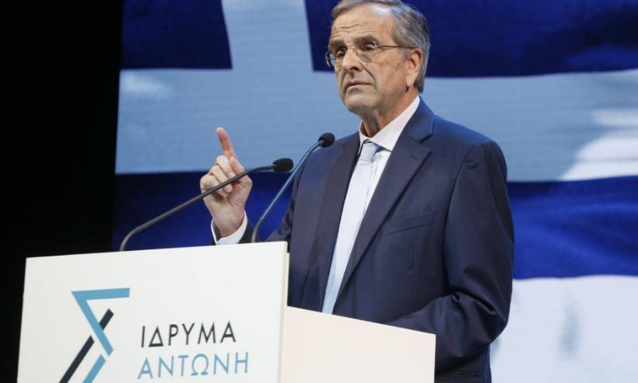
5.
Β. ΑΝ.ΣΑΜΑΡΑΣ – ΝΕΟ ΚΟΜΜΑ
I. Πόσο πιθανό είναι να ψηφίσετε ένα νέο κόμμα με αρχηγό τον πρώην πρωθυπουργό Αντώνη Σαμαρά;

Slide 5
Ι. Πόσο πιθανό είναι να ψηφίσετε ένα νέο κόμμα με αρχηγό τον πρώην πρωθυπουργό Αντώνη Σαμαρά;
Πόσο πιθανό είναι να ψηφίσετε, στις επόμενες εκλογές, ένα κόμμα που θα δημιουργήσει και θα ηγείται ο πρώην πρωθυπουργός κύριος Αντώνης Σαμαράς;
Σύνολο ερωτηθέντων (Ν=2000)
Ιούλιος 2026
Δεκέμβριος 2025
Ιούνιος 2025
15,2%
15,6%
15,8%
78,8%
79,6%
79,6%
Ψηφοφόροι Ευρωεκλογών Ιουνίου 2024
 | ΣΥΝΟΛΟ ΕΡΩΤΗΘΕΝΤΩΝ | ΨΗΦ. NΔ ΙΟΥΝ.‘24 | ΨΗΦ. ΣΥΡΙΖΑ ΙΟΥΝ.‘24 | ΨΗΦ. ΠΑΣΟΚ ΙΟΥΝ.‘24 | ΨΗΦ. ΕΛΛ. ΛΥΣΗ ΙΟΥΝ.‘24 | ΨΗΦ. ΚΚΕ ΙΟΥΝ.‘24 | ΨΗΦ. ΝΙΚΗ ΙΟΥΝ.‘24 | ΨΗΦ. ΠΛ. ΕΛΕΥΘΕΡΙΑΣ ΙΟΥΝ.’24* | ΨΗΦ. ΦΩΝΗ ΛΟΓΙΚΗΣ ΙΟΥΝ.’24* | Αδιευκρίνιστη Ψήφος Βουλευτικών Εκλογών σήμερα
Σίγουρα/Μάλλον θα το ψήφιζα | 15,2 | 27,1 | 11,6 | 5,4 | 19,3 | 9,5 | 23,3 | 6,2 | 25,2 | 10,3
Μάλλον/Σίγουρα δεν θα το ψήφιζα | 78,8 | 68,8 | 84,5 | 93,1 | 72,5 | 89,3 | 73,6 | 92,9 | 70,4 | 76,2
ΔΞ/ΔΑ | 6 | 4,1 | 3,9 | 1,5 | 8,3 | 1,2 | 3,1 | 0,9 | 4,3 | 13,5
%
%
*Ενδεικτική Βάση Ανάλυσης
Notes:
5

Slide 6
Ι. Πόσο πιθανό είναι να ψηφίσετε ένα νέο κόμμα με αρχηγό τον πρώην πρωθυπουργό Αντώνη Σαμαρά;
Πόσο πιθανό είναι να ψηφίσετε, στις επόμενες εκλογές, ένα κόμμα που θα δημιουργήσει και θα ηγείται ο πρώην πρωθυπουργός κύριος Αντώνης Σαμαράς;
Ψηφοφόροι Δεξιάς/ Κεντροδεξιάς και Ψηφοφόροι ΝΔ Ευρωεκλογές Ιουνίου 2024
Ψηφοφόροι που αυτοπροσδιορίζονται ως Κεντροδεξιά / Δεξιά
Ψηφοφόροι ΝΔ Ευρωεκλογών Ιουνίου 2024
27%
27,1%
68,8%
68,8%
%
%
Notes:
6

Slide 7


5.
Γ. ΚΕΝΤΡΟΑΡΙΣΤΕΡΑ
I. Άποψη για την συνεργασία μεταξύ κομμάτων της κεντροαριστεράς και αριστεράς

Slide 8
Ιούλιος 2026
Ι. Άποψη για την συνεργασία μεταξύ κομμάτων της κεντροαριστεράς και αριστεράς
Ποια από τις δύο απόψεις για τα κόμματα που κινούνται στο χώρο της κεντροαριστεράς και αριστεράς σας εκφράζει καλύτερα;
Σύνολο ερωτηθέντων (Ν=2000)
Ανάλυση Βάσει Πολιτικής Τοποθέτησης
Σύνολο Ερωτηθέντων
ΚΕΝΤΡΟ
ΚΕΝΤΡΟΑΡΙΣΤΕΡΑ
ΑΡΙΣΤΕΡΑ
Notes:
8

Slide 9
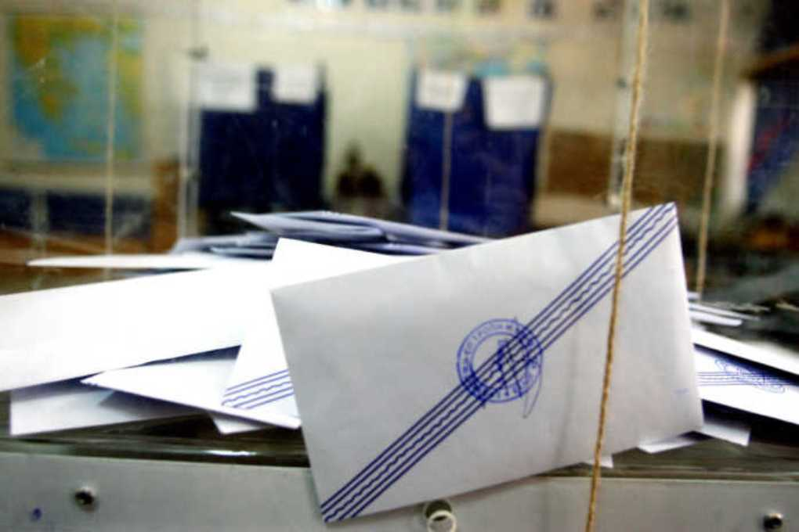
5.
Δ. ΣΕΝΑΡΙΟ ΔΙΑΚΥΒΕΡΝΗΣΗΣ & ΕΚΛΟΓΙΚΕΣ ΣΥΝΕΡΓΑΣΙΕΣ
Ι. Σενάριο διακυβέρνησης- Συνεργασία ή Αυτοδυναμία;
Σενάριο Συνεργασίας-
Κόμμα που θα θέλατε να ηγηθεί της επόμενης κυβέρνησης
Ποιο κόμμα θα θέλατε να ηγηθεί της επόμενης κυβέρνησης;
Σενάριο Αυτοδυναμίας- Κόμμα θα θέλατε να σχηματίσει την επόμενη κυβέρνηση
Ποιο κόμμα θα θέλατε να σχηματίσει την επόμενη κυβέρνηση;

Slide 10
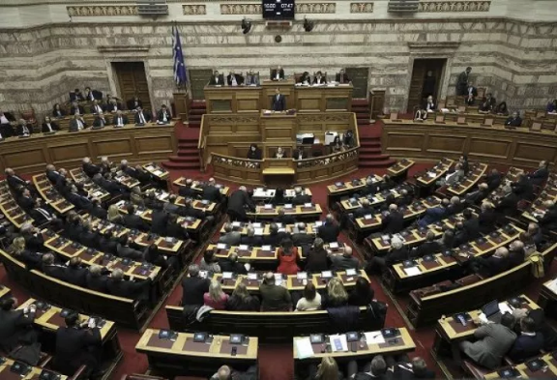
Ι. Σενάριο διακυβέρνησης- Συνεργασία ή Αυτοδυναμία;
Ανεξάρτητα από το κόμμα που υποστηρίζετε ποιο σενάριο κυβέρνησης προτιμάτε ως αποτέλεσμα των επόμενων βουλευτικών εκλογών;
Σύνολο ερωτηθέντων Ν=2000
Ιούνιος 2025
Ιούλιος 2026
Δεκέμβριος 2025
40,2%
44,7%
46,7 %
42,6 %
13,1%
12,7%
Ψηφοφόροι Ευρωεκλογών Ιουνίου 2024
 | ΣΥΝΟΛΟ ΕΡΩΤΗΘΕΝΤΩΝ | ΨΗΦ. NΔ ΙΟΥΝ.‘24 | ΨΗΦ. ΣΥΡΙΖΑ ΙΟΥΝ.‘24 | ΨΗΦ. ΠΑΣΟΚ ΙΟΥΝ.‘24 | ΨΗΦ. ΕΛΛ. ΛΥΣΗ ΙΟΥΝ.‘24 | ΨΗΦ. ΚΚΕ ΙΟΥΝ.‘24 | ΨΗΦ. ΝΙΚΗ ΙΟΥΝ.‘24 | ΨΗΦ. ΠΛ. ΕΛΕΥΘΕΡΙΑΣ ΙΟΥΝ.’24* | ΨΗΦ. ΦΩΝΗ ΛΟΓΙΚΗΣ ΙΟΥΝ.’24* | Αδιευκρίνιστη Ψήφος Βουλευτικών Εκλογών σήμερα
Αυτοδύναμη Κυβέρνηση | 45,1 | 75,6 | 47,7 | 47,1 | 44,1 | 31,1 | 28,7 | 31,7 | 42,2 | 21,1
Κυβέρνηση Συνεργασίας | 43,7 | 21,9 | 44,5 | 47,2 | 46,7 | 62,3 | 66,8 | 53,9 | 50,6 | 49
ΔΞ/ΔΑ | 11,3 | 2,4 | 7,8 | 5,7 | 9,2 | 6,6 | 4,5 | 14,4 | 7,1 | 29,9
*Ενδεικτική Βάση Ανάλυσης

Slide 11
Ι. Σενάριο διακυβέρνησης- Συνεργασία ή Αυτοδυναμία;
Σενάριο Συνεργασίας- Κόμμα που θα θέλατε να ηγηθεί της επόμενης κυβέρνησης
Ποιο κόμμα θα θέλατε να ηγηθεί της επόμενης κυβέρνησης; Όσοι Απαντούν Κυβέρνηση Συνεργασίας Ν=873
Επί του 43,7%
Ανεξάρτητα από το κόμμα που υποστηρίζετε ποιο σενάριο κυβέρνησης προτιμάτε ως αποτέλεσμα των επόμενων βουλευτικών εκλογών;
Σενάριο Αυτοδυναμίας- Κόμμα θα θέλατε να σχηματίσει την επόμενη κυβέρνηση
Ποιο κόμμα θα θέλατε να σχηματίσει την επόμενη κυβέρνηση;
Όσοι Απαντούν Αυτοδύναμη κυβέρνηση Ν=902
Επί του 45,1%
Σύνολο ερωτηθέντων Ν=2000

Slide 12
Σενάριο Συνεργασίας- Κόμμα που θα θέλατε να συνεργαστεί για να σχηματιστεί κυβέρνηση
Και με ποιο/ποια κόμματα θα θέλατε να συνεργαστεί για να σχηματιστεί κυβέρνηση;
Με ηγεσία Ελπίδα
Για την Δημοκρατία (10,5%)
Με ηγεσία ΕΛΑΣ …(19,1%)
Με ηγεσία ΠΑΣΟΚ … (11,1%)
Όσοι επιθυμούν συνεργασία με ηγετικό κόμμα ΕΛΑΣ Ν=166
Όσοι επιθυμούν συνεργασία με ηγετικό κόμμα ΠΑΣΟΚ Ν=97
Όσοι επιθυμούν συνεργασία με ηγετικό κόμμα Ελπίδα για την Δημοκρατία
Ν=92

Slide 13
5.
ΝΕΑ ΚΟΜΜΑΤΑ & ΕΚΛΟΓΙΚΕΣ ΣΥΝΕΡΓΑΣΙΕΣ
Α. ΝΕΑ ΚΟΜΜΑΤΑ ΣΤΟ ΠΟΛΙΤΙΚΟ ΣΚΗΝΙΚΟ
Β. ΑΝ.ΣΑΜΑΡΑΣ – ΝΕΟ ΚΟΜΜΑ
Γ. ΚΕΝΤΡΟΑΡΙΣΤΕΡΑ
Δ. ΣΕΝΑΡΙΟ ΔΙΑΚΥΒΕΡΝΗΣΗΣ & ΕΚΛΟΓΙΚΕΣ ΣΥΝΕΡΓΑΣΙΕΣ

